Slide 1
ДЕПАРТАМЕНТ МЕЛИОРАЦИИ
ДЕПАРТАМЕНТ МЕЛИОРАЦИИ
МИНИСТЕРСТВО
СЕЛЬСКОГО ХОЗЯЙСТВА
РОССИЙСКОЙ ФЕДЕРАЦИИ
«Федеральное государственное бюджетное учреждение «Управление мелиорации земель и сельскохозяйственного водоснабжения по Омской области»
644031, г. Омск, ул. 10 лет Октября, 215
8 (3812) 588-480

Slide 2
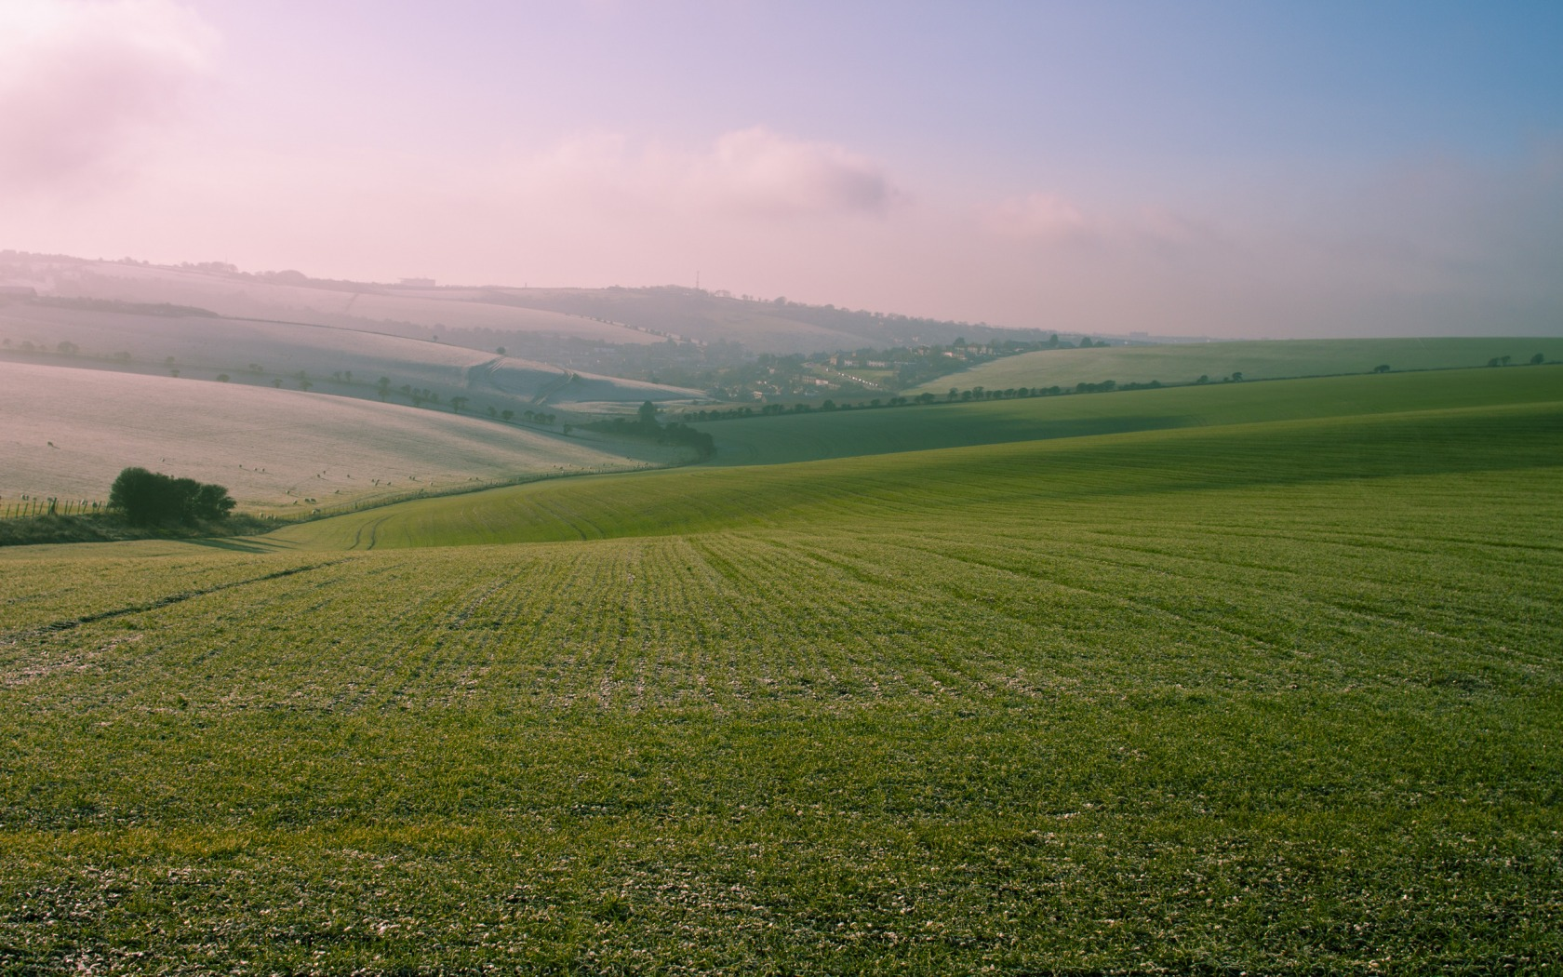
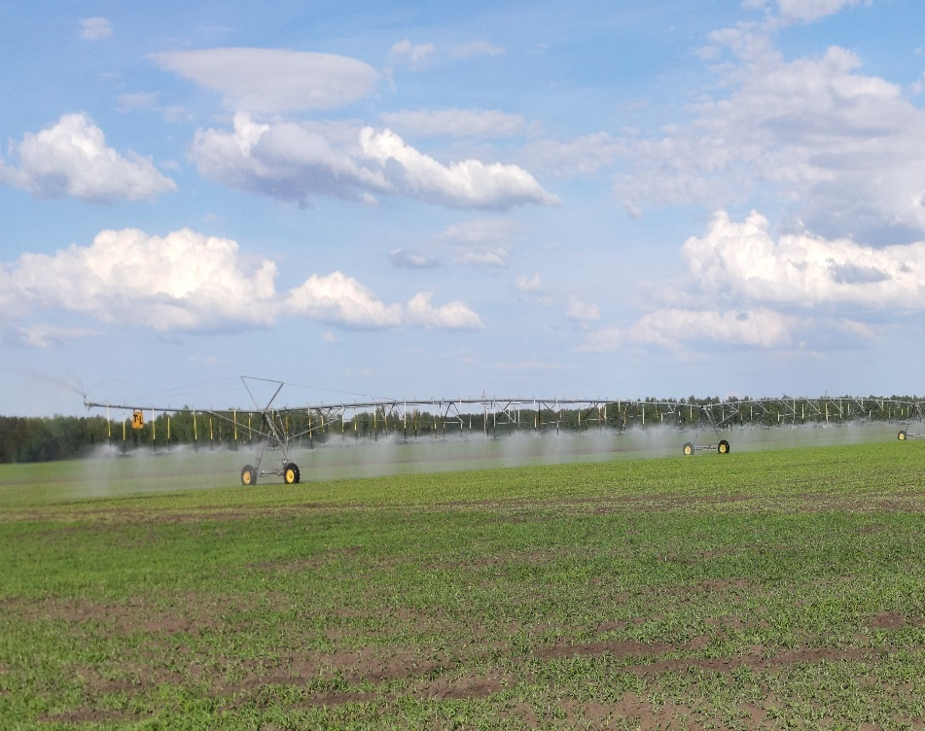
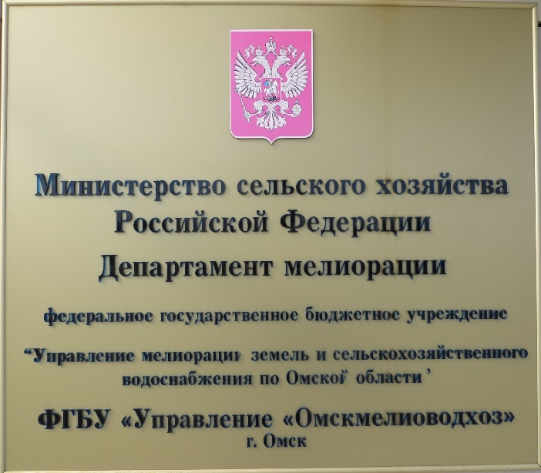
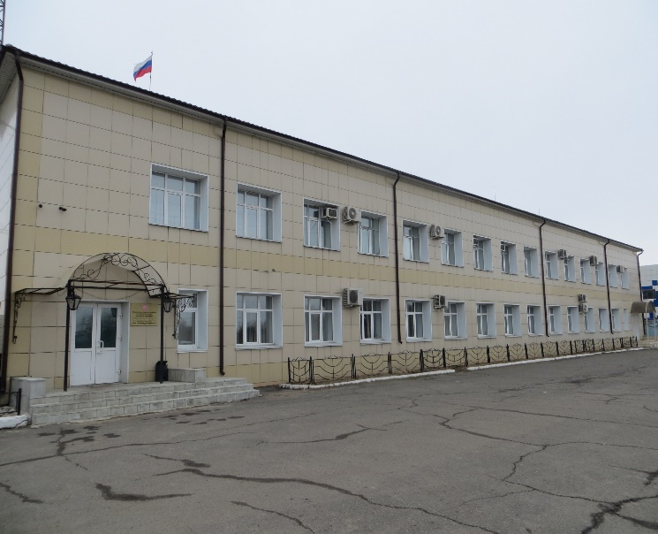
ФГБУ «Управление «Омскмелиоводхоз»
ФГБУ «Управление «Омскмелиоводхоз» создано приказом Министерства сельского хозяйства и продовольствия Российской Федерации от 19 декабря 1996 г. № 164. Учреждение имеет 5 филиалов.
Предельная численность работников учреждения составляет 204 человека, фактическая на 22.06.2020 – 190 человек.
2

Slide 3
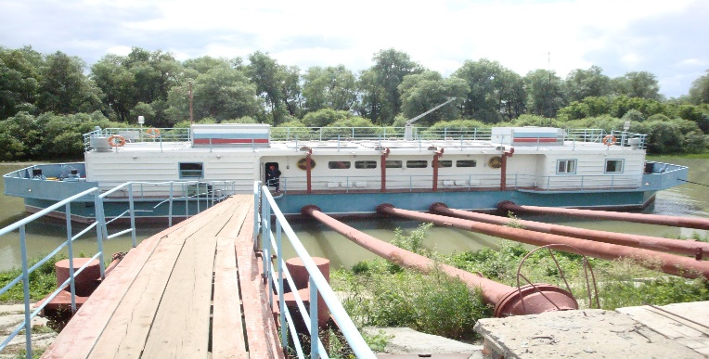
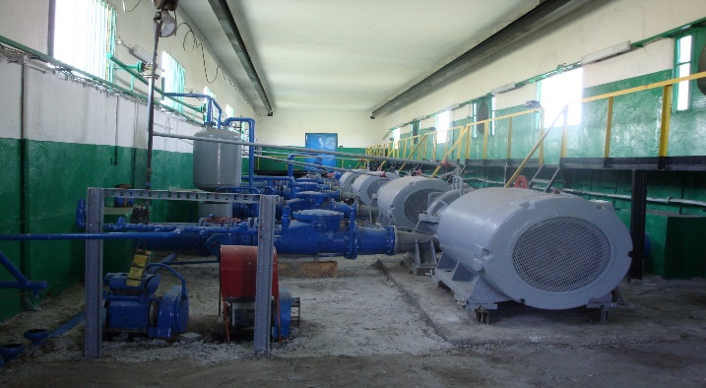
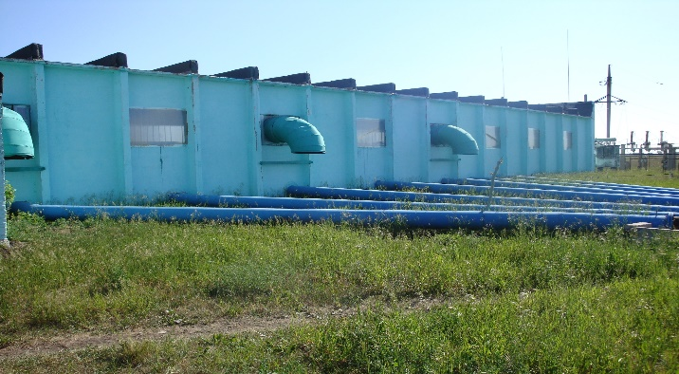
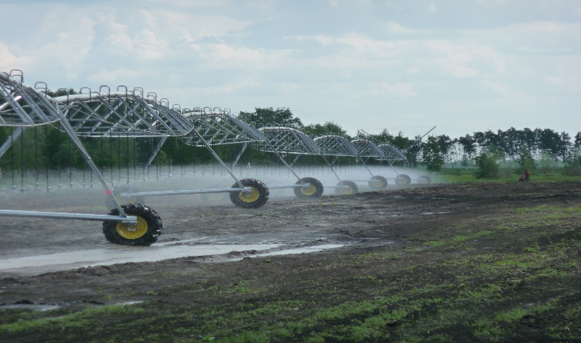
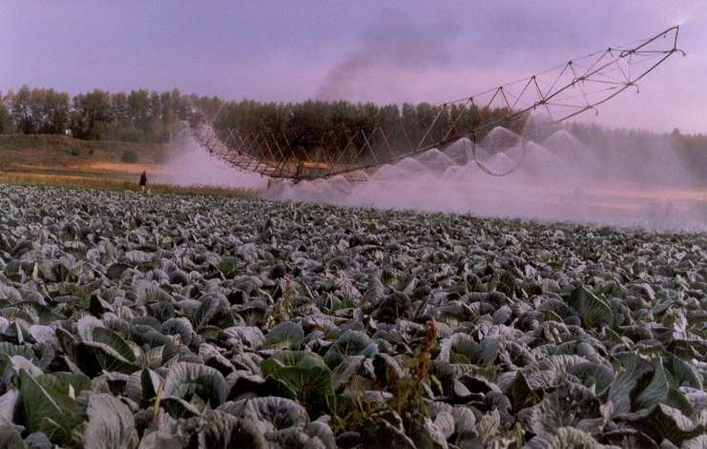
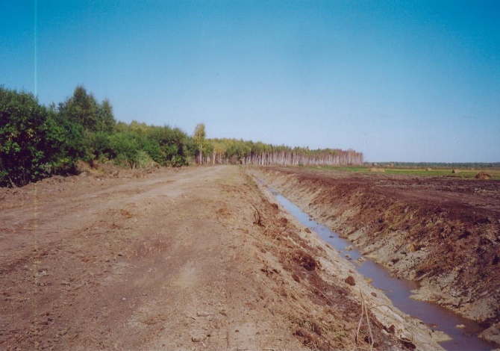
ФГБУ «Управление «Омскмелиоводхоз»
Мелиоративные системы, находящиеся в управлении учреждения:
В ФГБУ «Управление «Омскмелиоводхоз» имеется: 36 насосных станций, 95.419 км трубопроводов, 115.96 км каналов (оросительные 26.96 км и осушительные 89.0 км).
Ежегодно эксплуатируется:
10 оросительных систем (включают в себя насосные станции, магистральные каналы и трубопроводы); 2 осушительные системы (включают в себя осушительные каналы);
3

Slide 4
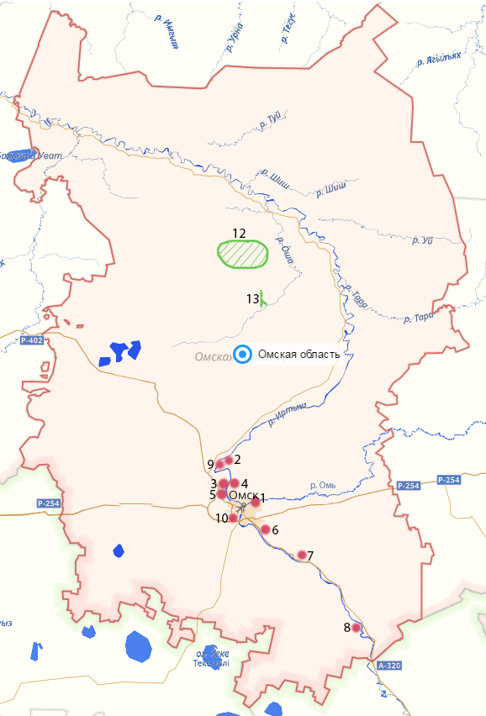
ФГБУ «Управление «Омскмелиоводхоз»
Объекты используемые для орошения:
Пушкинская ОС
Красноярская ОС
Рассветовская ОС
Харинская ОС
Лузинская ОС
Усть-Заостровская ОС
Ачаирская ОС
Сибирская ОС
Покровская ОС
Новоомская ОС
Объекты используемые для осушения:
12. Котовщиковская осушительная система
13. Моховской осушительный канал
4

Slide 5
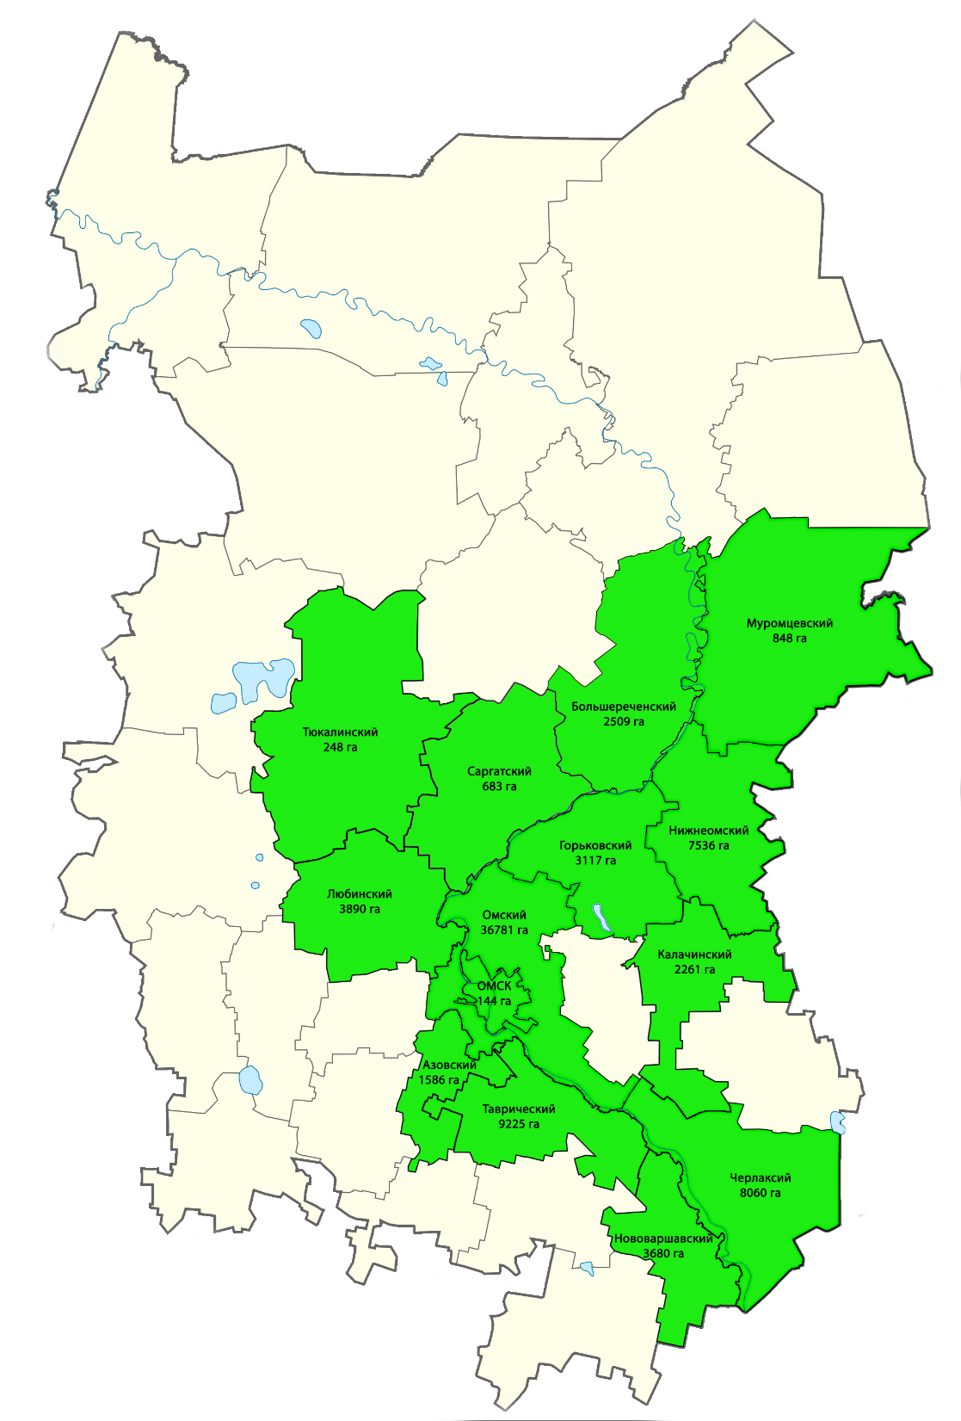
Распределение орошаемых земель по районам Омской области
5

Slide 6
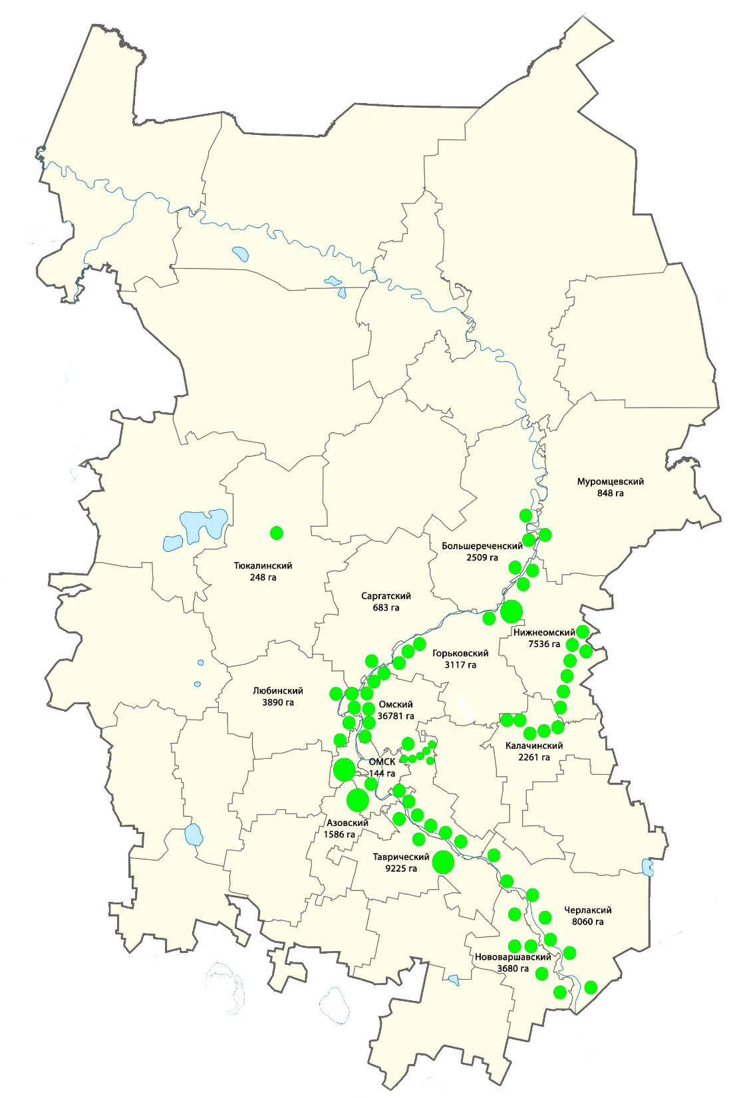
Расположение оросительных систем
6

Slide 7
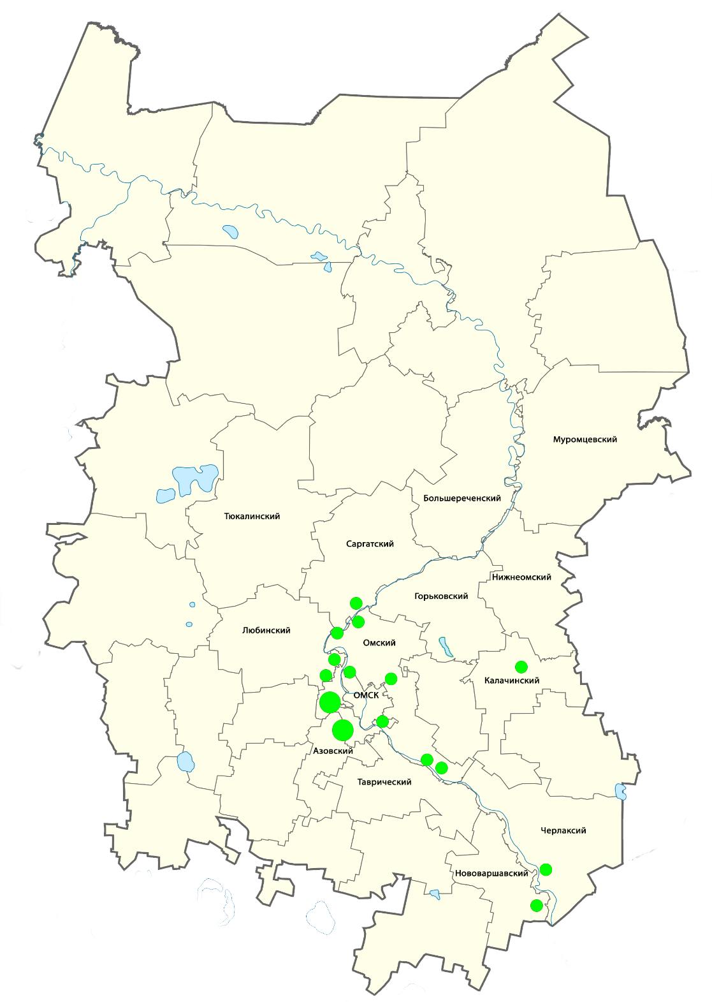
Действующие оросительные системы
7

Slide 8
ФГБУ «Управление «Омскмелиоводхоз»
На 01.01.2020г. в Омской области
наличие орошаемых земель – 80,648 тыс.га,
в том числе 2,074 тыс.га – лиманное орошение
Наличие осушенных земель – 46,219 тыс.га
 | 2018 | 2019 | 2020 (план)
Полито всего, тыс. га: в том числе | 6,4 | 6,7 | 6,9
силами ФГБУ тыс. га: | 4,8 | 4,3 | 4,5
силами СХТП тыс .га: | 1,6 | 2,4 | 2,4
8

Slide 9
ФГБУ «Управление «Омскмелиоводхоз»
Услуги, оказываемые на платной основе: Оказание услуг по водоотведению и подаче воды водопотребителям, сельскохозяйственным товаропроизводителям и сельскому населению; Оказание необходимых транспортных, погрузочно-разгрузочных и ремонтно-технических услуг сельскохозяйственным товаропроизводителям, а также другим юридическим и физическим лицам.
 | 2018 | 2019 | 2020 (план)
Заключено договоров на подачу воды всего | 41 | 42 | 42
В том числе с сельхозтоваропроизводителями | 13 | 15 | 15
Подано воды, тыс. м³ | 2849,0 | 3449,2 | 3662,0
Получено средств за услуги по подаче воды, тыс. руб. | 12055,0 | 17495,2 | 27815,6
9

Slide 10
ФГБУ «Управление «Омскмелиоводхоз»
Оросительные системы Омской области вошедшие в Государственную программу развития сельского хозяйства и регулирования рынков сельскохозяйственной продукции, сырья и продовольствия.
Наименование оросительных систем | Мощность, га | Финансирование 2014-2020 гг., млн. руб | 2014г, млн. руб. | 2015г, млн. руб. | 2016г, млн. руб. | 2017г, млн. руб. | 2018 г, млн. руб. | 2019г, млн. руб. | 2020г, млн. руб.
Реконструкция Пушкинской оросительной системы | 1250 | 223,58 | - | - | 30 | 55 | 70,51 | 62,2 | 33,90
Реконструкция Новоомской оросительной системы | 950 | 214,4 | 7,83 | 11,27 | - | - | 140,10 | 50,70 | -
Реконструкция Рассветовской оросительной системы | 150 | 48,8 | - | 3,8 | - | - | - | 5,0 | 40,0
Всего по ФГБУ |  | 486,78 | 7,83 | 15,07 | 30,00 | 55,00 | 210,61 | 117,90 | 73,90
10

Slide 11
ФГБУ «Управление «Омскмелиоводхоз»
Спасибо за внимание!
11

